Slide 1
История философии
Античная философия

Slide 2




История философии
– это история чего?
Я – не философ, а историк
История не о том, что есть истина, но о том, как ее полагали (понимать без того, чтобы принимать, проникать в суть учение)
История представленности Духа?
Переоценка идолов, или кумиров?
Борьба философии и религии?
История преодоления ошибок и накопления правильного познания?

Slide 3
История философии
Античная философия (VII до н.э. – V н.э.)
Средневековая философия (V – XIII вв. н.э.)
Философия эпохи Возрождения (XIV-XVI вв. н.э.)
Философия Нового времени (XVII-XVIII вв. н.э.)
Современная философия (XX-XXI вв. н.э.)

Slide 4
Античная философия (этапы)
Досократический VI-V вв. до н.э.
Классический V-IV вв. до н.э.
Эллинистический конец IV в. до н.э. –V в. н.э.

Slide 5
От мифа к логосу
Несколько слов антрополога:
Политеизм и категории – Монотеизм и истина
Познание и его первоначало – из мифа

Slide 6
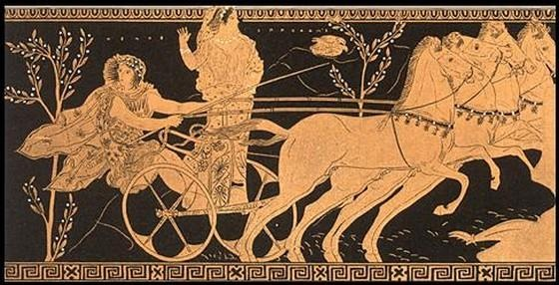
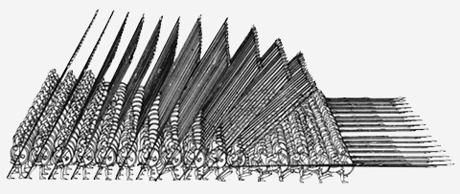
От мифа к логосу
Экономическое развитие Греции
Великая греческая колонизация
Гоплитская революция
Разрушение привычного мира, традиции требует выработки новой позиции – собственный разум

Slide 7
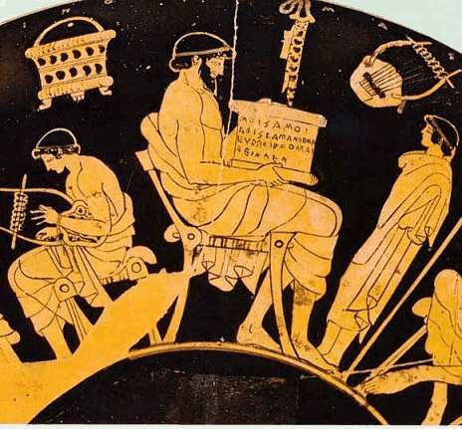
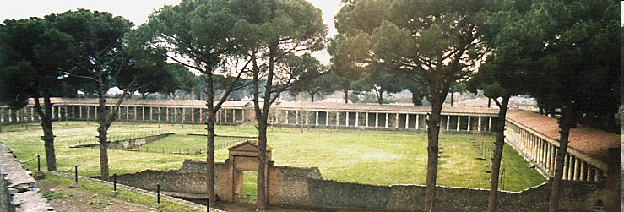
От мифа к логосу
Вместо традиции – образование
Вместо отца – учитель
Вместо обычая - этика
Гимнасий. Помпеи.

Slide 8
Милетская школа VII-VI вв. до н.э.
Причины появления всего сущего (отнология)
Что пребывает неизменным?
Фалес - вода
Анаксимандр – апейрон (ἄπειρον) – беспределен
Два мира: неопределенное и определенное
Анаксимен - воздух
Что во всем этом важного?
Идея начала всех вещей (физика и атомарная модель)
Идея начала в чем-то материальном
Идея всего единого

Slide 9
Ионийская школа VI –V вв. до н.э.
Гераклит Эфесский
- огонь
«Должно знать, что война общепринята, что вражда есть закон и что всё возникает через вражду и взаимообразно».
Нет разделения между определенным и неопределенным
Всё находится в становлении

Slide 10
Пифагорейская школа VI-V вв. до н.э.
Пифагор – число
Ты же будь твердым: божественный род присутствует в смертных,
Им, возвещая, священная все открывает природа.
Если не чуждо это тебе, ты наказы исполнишь,
Душу свою исцелишь и от множества бедствий избавишь.
Яства, сказал я, оставь те, что я указал в очищеньях
И в избавленье души, ко всему подходи с размышленьем
И руководствуйся подлинным знанием - лучшим возничим.
Если ты, тело покинув, в свободный эфир вознесешься,
Станешь нетленным и вечным и смерти не знающим богом.

Slide 11
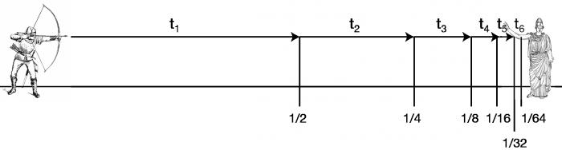
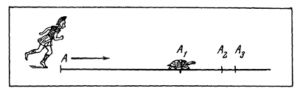
Элейская школа VI-V вв. до н.э.
Парменид – проблема бытия
Зенон – проблема движения
Апории

Slide 12
Атомистическая школа
VI-V вв. до н.э.
Демокрит
Левкипп
Атомы – это мельчайшие частицы, из которых состоит материя

Slide 13
Софисты V в. до н.э.
Горгий
Протагор
Гиппий и др.
Человек – есть мера всех вещей

Slide 14
Сократ (469-399 до н.э.)
Цель философии – добродетельный образ жизни
Метод философии – диалектика
Способ – майевтика
Антропологический поворот

Slide 15
Платон (428/427 -348-/347 до н.э.)
Строение мира
Учение о человеке
Учение о познании
Учение об идеальном государстве

Slide 16
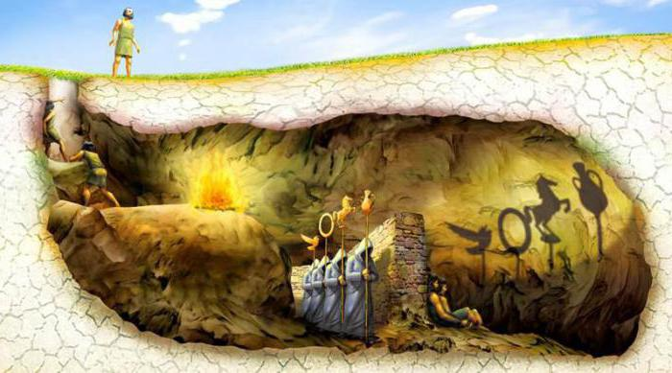
Философская пещера Платона

Slide 17
Платон
Учение о человеке
Человек – это единство души и тела
Познание – это припоминание
Чувственная
(ремесленники)
Волевая
(воины)
Разумная (философы)

Slide 18
Платон
Учение о государстве
Основной принцип организации государства – действие во благо государства
Философы – правители
Воин – стражи
Ремесленники и крестьяне

Slide 19
Аристотель (384-322 до н.э.)
Физика
Метафизика

Slide 20
Аристотель
Философия:
Теоретическая (проблема бытия, происхождение сущего, причины явлений)
Практическая (этика, практика, устройство государства)
Поэтическая (творчество, искусство)

Slide 21
Аристотель
Учение о познании
Категории:
Сущность
Количество
Качество
Отношение
Место
Время
Положение
Состояние
Действие
Страдание
Бытие познается через высказывание о нем
Формальная логика

Slide 22
Философия эпохи Эллинизма
Киники – предельное ограничение своих потребностей (Антисфен, Диоген).
Скептики – учение, утверждающие сомнение в качестве принципа мышления (Марк Аврелий, Диоген Лаэртский)
Эпикурейцы – смысл жизни в удовольствии – удовольствие не возможно без аскетического самоограничения (Эпикур)
Стоики – идеал мудреца, встречающийся со своей судьбой (Сенека)

